Slide 1
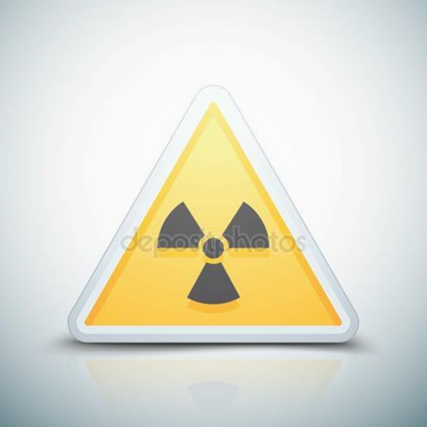
Radiobiológia

Slide 2
Témák
Radiobiológiai alapfogalmak
Radioaktivitás. A radioaktív bomlás törvényei
Nukleáris reakciók. Nukleáris átalakulások a-részecskék, protonok, neutronok, kvantumok hatására. Maghasadás
A sugárzás kölcsönhatása az anyaggal.
A sugárzás hatása az élő szervezetekre

Slide 3
Témák
Az atommag és az elemi részecskék fizikájának alapfogalmai.
Az ionizáló sugárzás fajtái
Ionizáló sugárzás elleni védelem
Radioaktív sugárzás mérése. Biológiailag hatékony dózis
Csernobili katasztrófa. A csernobili katasztrófa következményei. Nukleáris katasztrófák a világban

Slide 4
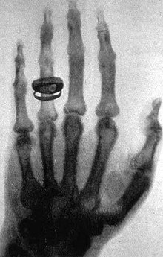
Fizika. Csákány Antal, Flórik György, Gnädig Péter, Holics László, Juhász András, Sükösd Csaba, Tasnádi Péter. Első magyar nyelvű. Akadémiai Kiadó, Budapest. digitális kiadás: 2017.
2. Lumniczky Katalin, Sáfrány Géza. A radioaktív sugárzás rövid és hosszú távú biológiai hatásai. http://eduvital.net/files/biol-hatteranyag/Safrany_Radioaktiv%20sugarzas
3. Sugáarbiologia. Pesznyák Csilla Sáfrány Geza Typotex Budapest, 2016. 521.
4. Е.В. Шпольський. Атомна фізика, т.1. Вступ в атомну фізику. -М. Наука, 1984. 552 с.
5. Klementis I, Lumniczky K, Kis E, Szatm´ari T, Antal S and S´afr´any G: The transgenerational mutagenic and carcinogenic effect of ionising radiation. Central European J. Occupation EnvironMed. 10:p235-245. 2004
X-ray of Albert von Kölliker's hand

